Slide 1
Datová a informační základna pro management pandemie COVID-19
Variantní predikce možného vývoje epidemie
Draft k 19.9. 2021

Slide 2
Datová a informační základna pro management pandemie COVID-19
SOUHRN

Slide 3
SOUHRN
Obecný popis celkové situace. Epidemie kontinuálně roste, nicméně hodnoty neeskalují do vysoce rizikových trendů. I přes tento pozitivní (kontrolovatelný) vývoj epidemie stále v populaci existuje potenciál k šíření nákazy. V predikcích musíme počítat s cca 25% - 30% populace, která bude k infekci primárně vnímavá a nebude chráněna ani očkováním, ani proděláním nemoci. Tento podíl nechráněných osob se v září zatím zásadně nemění. Nadto určitá část očkovaných je stále chráněna pouze 1. dávkou, která nemusí plně působit proti novým variantám viru. Zejména věkové kategorie mladší než 40 let jsou stále proočkované pouze z cca 50% a je zde tedy významný prostor k šíření nákazy. Mezi nově nakaženými je typicky 75% - 80% neočkovaných, 10% po 1. dávce a cca 15% po 2. dávce očkování. Velká část nakažených po očkování byla ale infikována před nebo krátce po dávce vakcíny a průběh onemocnění byl ve většině velmi mírný.
Změna v září. Vývoj epidemie se v září mění a dochází k nárůstu počtu pozitivních případů. Růst je kontinuální, ale relativně mírný – nedochází k eskalaci do vysoce rizikových hodnot ukazatelů. Jde o očekávatelnou reakci na změnu chování populace, návrat do škol a do zaměstnání. Úhrnný 7denní počet nově potvrzených případů překročil 28/100tis. obyvatel. Nákaza se nadále dominantně šíří mezi mladými lidmi, typicky ve věku 16 – 29 let.
Zásadní pro predikci na podzim byl vývoj v září do 10.9., kdy již došlo k výraznějšímu návratu populace do zaměstnání a podstatně narostla mobilita obyvatel a s ní počet rizikových kontaktů. V těchto týdnech začala virová nálož v populaci stoupat a tento trend zasáhnul většinu regionů. Jde bohužel o indikátor pro rizikovější scénáře v podzimních měsících.

Slide 4
Vyšší počet nově zachycených nákaz je patrný zejména v populaci dětí ve věku do 15 let, mírný nárůst byl ale zaznamenán i ve věku 65+ let.
Vyšší zátěž mladé populace se týká více krajů, zátěž mladé populace v čase osciluje nebo roste – zejména ve třídě 1 – 15 let.
Vyšší růst se netýká pouze žáků a studentů škol, roste zátěž i u mladých kategorií dospělých
Mírně v posledním týdnu narostla zátěž seniorní populace 65+, počty záchytů jsou ale stále nízké

Slide 5
Počty COVID-19 pozitivních v ČR na 100 000 v populaci
Populační zátěž roste téměř ve všech věkových kategoriích, nejvíce
však v populaci mladých dospělých do 30 let.
Počet COVID-19 pozitivních na 100 000 osob v dané věkové skupině v populaci (suma za celý časový úsek)
V posledních týdnech se zvyšuje počet nově zachycených nákaz u mladých dospělých ve věku nad 18 let.

Slide 6
Počty COVID-19 pozitivních v ČR na 100 000 v populaci
Populační zátěž ve všech věkových kategoriích dětí narůstá, zejména ve věku 12+.
Od 26. 4. MŠ otevřeny zcela, SŠ a VOŠ praktické vyučování v PLK, HKK, KVK od 3. 5. dále STC, LBK, PAK, PHA s rozšířením rotační výuky 2. st. ZŠ a od 10. 5. ve zbývajících krajích
Od 24. 5. otevřeny ZŠ, SŠ, VOŠ a VŠ bez rotací v celé ČR
Počet COVID-19 pozitivních na 100 000 osob v dané věkové skupině v populaci (suma za celý časový úsek)
V posledních týdnech je patrný nárůst počtu ve věkových třídách dětí nad 5 let.
Zdroj: ISIN – Informační systém infekční nemocí

Slide 7
SOUHRN
Rostoucí počet nově nakažených osob na podzim nemusí nutně významně zvyšovat zátěž nemocnic, pokud se podaří co nejvíce proočkovat a ochránit seniorní a potenciálně zranitelnou část populace a pokud se udrží účinná ochranná preventivní opatření.
V ČR je stále cca 520 000 neočkovaných osob ve věku 60+ (cca 80% populace 60+ je již očkována alespoň jednou dávkou). Z retrospektivní analýzy vyplývá, že u cca 90 000 těchto osob lze předpokládat přirozenou ochranu danou proděláním nemoci. Stále tedy zbývá vysoký počet potenciálně zranitelných osob (cca 420 000), které jsou z velké části primárně naivní vůči nákaze. Dle populačních statistik více než 60% těchto osob trpí jednou či více chronickými chorobami, které jejich potenciální zranitelnost zvyšují. Situaci může komplikovat i časový vývoj – tedy ztráta nebo částečné snížení imunitní ochrany u velmi seniorní a polymorbidní populace, která byla očkována v 1. fázi vakcinace (leden – únor 2021 -> na podzim to bude již déle než 8 – 9 měsíců, síla ochrany může u nemocných a starých lidí klesat).

Slide 8
Datová a informační základna pro management pandemie COVID-19
Vstupní předpoklady
a hlavní rizikové faktory

Slide 9
Hlavní důvody, proč predikce stále kalkulují
se značnou mírou rizika a s možností eskalace nákazy
I přes značně postupující očkování celé populace (dospělá populace je proočkovaná 1. dávkou z více než 65% a více než 63% má očkování ukončeno) je v populaci stále velké množství osob neočkovaných nebo očkovaných pouze jednou dávkou. Tito lidé budou náchylní k nákaze převažující a nyní se šířící variantou viru Delta.
1.
Proočkovanost populace mladšího a středního věku je stále nedostatečná (cca 50% s jednou dávkou) pro vytvoření kolektivní imunitní bariéry. Ještě více to platí pro mladé lidi pod 20 let a pro děti ve věku 12 – 15 let. Virus tak může v těchto skupinách vytvářet významnou populační nálož a po návratu populace do běžného života v září / říjnu může opět významně růst počet nově nakažených.
2.
Oba tyto faktory determinují potenciál epidemie k dalšímu populačnímu růstu. Rychlost očkování osob v produktivním věku a mladistvých je zásadní pro vytvoření účinné ochrany ve školních a pracovních kolektivech.

Slide 10
Hlavní důvody, proč predikce stále kalkulují
se značnou mírou rizika a s možností eskalace nákazy
V ČR je stále cca 420 000 neočkovaných a průběhem nemoci nechráněných osob ve věku 60+ (více než 80% populace 60+ je již očkována alespoň jednou dávkou). Stále jde o vysoký počet potenciálně zranitelných osob, které jsou z velké části primárně naivní vůči nákaze. Dle populačních statistik více než 60% těchto osob trpí jednou či více chronickými chorobami, které jejich zranitelnost zvyšují. Situaci může komplikovat i časový vývoj – tedy ztráta nebo částečné snížení imunitní ochrany u velmi seniorní a polymorbidní populace, která byla očkována v 1. fázi vakcinace (leden – únor 2021 -> na podzim to bude již déle než 8 – 9 měsíců, síla ochrany může u nemocných a starých lidí klesat).
3.
Dokončení očkování seniorní populace a populace chronicky nemocných osob je zásadním faktorem, který bude determinovat zdravotní dopad šíření nákazy na podzim 2021.

Slide 11
Hlavní důvody, proč predikce stále kalkulují
se značnou mírou rizika a s možností eskalace nákazy
Osoby ve věku 60 a více let
Stav k 19.9.2021
 | Populace | Očkovaní alespoň jednou dávkou | Neočkovaní, prodělali onemocnění | Ostatní
CZ010 Hlavní město Praha | 319 391 | 266 694 (83,5 %) | 8 902 (2,8 %) | 43 795 (13,7 %)
CZ020 Středočeský kraj | 335 765 | 282 521 (84,1 %) | 10 278 (3,1 %) | 42 966 (12,8 %)
CZ031 Jihočeský kraj | 174 602 | 145 367 (83,3 %) | 5 184 (3,0 %) | 24 051 (13,8 %)
CZ032 Plzeňský kraj | 156 815 | 127 988 (81,6 %) | 5 195 (3,3 %) | 23 632 (15,1 %)
CZ041 Karlovarský kraj | 79 346 | 62 327 (78,6 %) | 2 678 (3,4 %) | 14 341 (18,1 %)
CZ042 Ústecký kraj | 210 531 | 169 654 (80,6 %) | 6 787 (3,2 %) | 34 090 (16,2 %)
CZ051 Liberecký kraj | 115 650 | 93 160 (80,6 %) | 4 238 (3,7 %) | 18 252 (15,8 %)
CZ052 Královéhradecký kraj | 154 135 | 127 323 (82,6 %) | 5 176 (3,4 %) | 21 636 (14,0 %)
CZ053 Pardubický kraj | 138 688 | 114 140 (82,3 %) | 4 921 (3,5 %) | 19 627 (14,2 %)
CZ063 Kraj Vysočina | 138 005 | 117 043 (84,8 %) | 4 032 (2,9 %) | 16 930 (12,3 %)
CZ064 Jihomoravský kraj | 312 003 | 251 608 (80,6 %) | 9 014 (2,9 %) | 51 381 (16,5 %)
CZ071 Olomoucký kraj | 171 721 | 135 565 (78,9 %) | 5 728 (3,3 %) | 30 428 (17,7 %)
CZ072 Zlínský kraj | 159 409 | 127 279 (79,8 %) | 5 358 (3,4 %) | 26 772 (16,8 %)
CZ080 Moravskoslezský kraj | 317 726 | 245 905 (77,4 %) | 11 247 (3,5 %) | 60 574 (19,1 %)
CELKEM | 2 783 787 | 2 274 500 (81,7 %) | 89 497 (3,2 %) | 419 790 (15,1 %)
Dokončení očkování seniorní populace a populace chronicky nemocných osob je zásadním faktorem, který bude determinovat zdravotní dopad šíření nákazy na podzim 2021.

Slide 12
Hlavní důvody, proč predikce stále kalkulují
se značnou mírou rizika a s možností eskalace nákazy
V ČR stále pracuje relativně vysoký počet zdravotnických pracovníků a pracovníků pobytových sociálních služeb bez vakcinace. Jde o profese vysoce rizikové pro šíření nákazy mezi potenciálně zranitelnými pacienty či klienty těchto služeb. Proočkovanost zdravotnických profesionálů je celkově cca 70% a dle dostupných dat odmítá očkování až 30% pracovníků sociálních služeb.
S tímto faktem souvisí riziko zásahu zranitelných skupin obyvatel a následného zvýšení vážné nemocnosti v důsledku šíření COVID-19 na podzim. Nově dominantní varianta Delta je přitom až 2x nakažlivější než původní varianta viru z jara 2020, riziko snadného šíření nákazy je významné.
4.
Dosažení vyšší proočkovanosti zdravotníků a pracovníků sociálních služeb a včasné zavedení preventivních opatření v těchto službách je zásadním faktorem pro snížení rizika vážné nemocnosti.

Slide 13
Očkovaní aktivní zdravotničtí pracovníci
Stav k 18. 9. 2021
Počet zdravotnických pracovníků (ZP) dle hlášení povinných subjektů do NRZP** (vzdělávací instituce, poskytovatelé). Celkový počet ZP zahrnuje osoby s odpovídající odbornou způsobilostí pro výkony ZP* a žijící k danému datu. V této analýze jsou zahrnuti ZP, u kterých poskytovatelé zdravotních služeb nahlásili jejich aktivní výkon zaměstnání (v ambulantním sektoru mohou být tyto počty mírně nedohlášené).
Zdravotničtí pracovníci evidovaní v NZIS** | Počet aktivních zdravotnických pracovníků** | Počet očkovaných | Podíl očkovaných
Lékaři (včetně zubních lékařů)* | 51 499 | 44 131 | 85,7 %
Sestry (§ 5 Všeobecná sestra, § 5a Dětská sestra, § 6 Porodní asistentka, § 21b Praktická sestra)* | 103 820 | 80 930 | 78,0 %
Ostatní zdravotničtí pracovníci (NLZP § 7 až § 42 kromě § 21b, farmaceuti)* | 92 311 | 69 557 | 75,4 %
CELKEM | 247 630 | 194 618 | 78,6 %
* Zákon č. 96/2004 Sb. o podmínkách získávání a uznávání způsobilosti k výkonu nelékařských zdravotnických povolání a k výkonu činnosti souvisejících s poskytováním zdravotní péče a o změně některých souvisejících zákonů (zákon o nelékařských zdravotnických povoláních); Zákona č. 95/2004 Sb. o podmínkách získávání a uznávání odborné způsobilosti a specializované způsobilosti k výkonu zdravotnického povolání lékaře, zubního lékaře a farmaceuta.
** Počet zdravotnických pracovníků nahlášených do NZIS (Národní registr zdravotnických pracovníků – NRZP) poskytovateli zdravotních služeb jako aktivní v období od 1.6.2021 do současnosti.
Zdroj: Národní zdravotnický informační sytém (NZIS), ÚZIS ČR; Informační systém infekční nemoci (ISIN)

Slide 14
Hlavní důvody, proč predikce stále kalkulují
se značnou mírou rizika a s možností eskalace nákazy
V ČR stále existuje značné množství obcí, zejména malých sídel v odlehlých částech více regionů, kde je proočkovanost populace podprůměrná, a to včetně populace seniorů. Tato situace se v čase postupně zlepšuje a počet rizikových oblastí klesá.
Potenciální problém představují zejména oblasti (ORP, okresy), kde je v těsné blízkosti takto kumulováno více sousedících obcí s nízkou proočkovaností populace. V těchto oblastech by při růstu epidemie na podzim mohlo docházet ke vzniku plošných ohnisek nákazy, včetně eskalace rizika zásahu zranitelných skupin. Z aktuálních dat se takto rizikově jeví zejména odlehlé oblasti moravských krajů.
5.
Posílení očkování v oblastech s nízkou proočkovaností, včetně malých sídel, je dalším krokem, který významně minimalizuje potenciál plošného šíření nákazy na podzim.

Slide 15
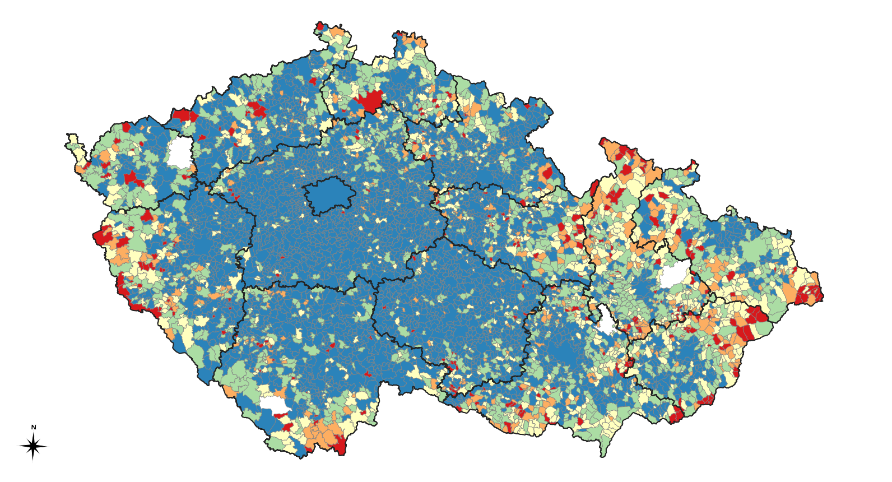
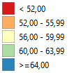
16 a více let: podíl osob očkovaných alespoň 1 dávkou
Stav k
17. 9. 2021
Podíl očkovaných osob (%)
< 52,00
52,00 - 55,99
56,00 - 59,99
60,00 - 63,99
>= 64,00

Slide 16
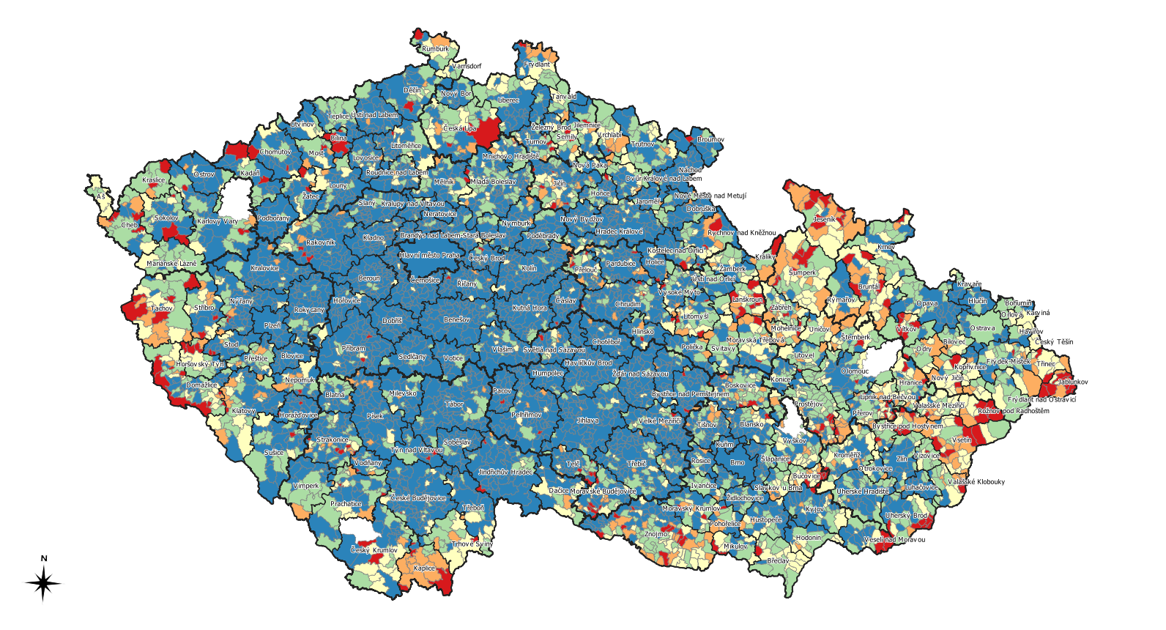
16 a více let: podíl osob očkovaných alespoň 1 dávkou
Stav k
17. 9. 2021
Podíl očkovaných osob (%)
< 52,00
52,00 - 55,99
56,00 - 59,99
60,00 - 63,99
>= 64,00

Slide 17
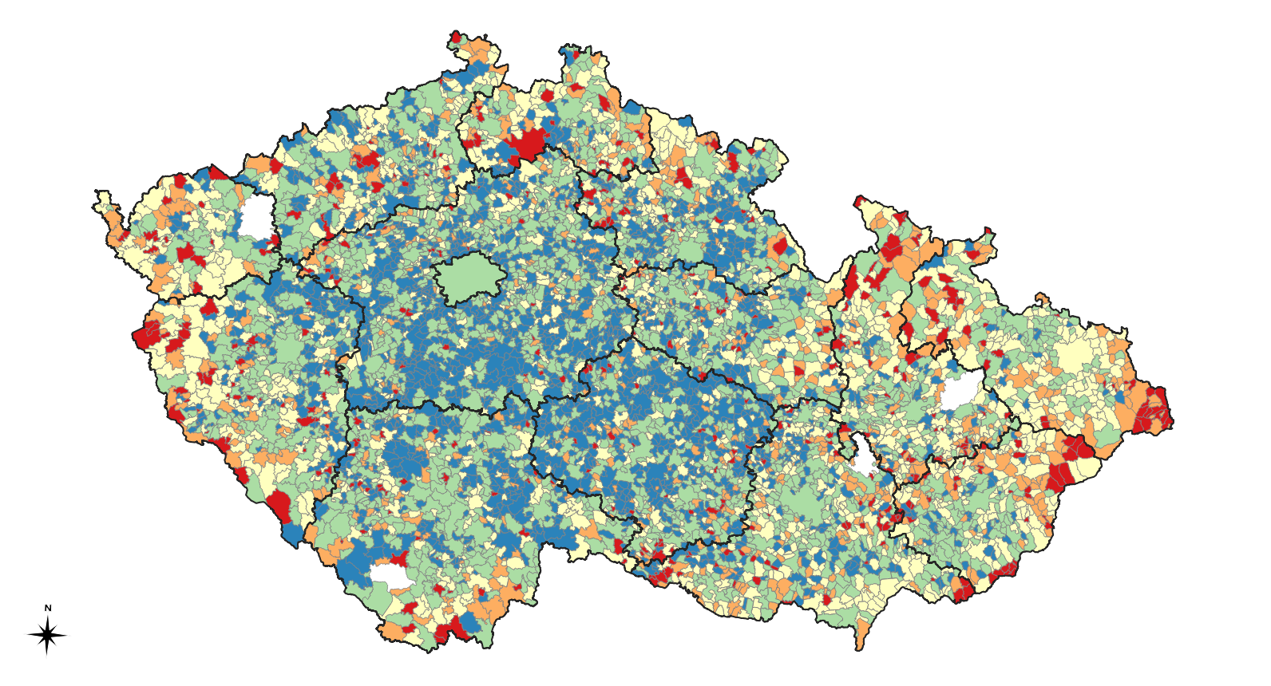
60 a více let: podíl osob očkovaných alespoň 1 dávkou
Stav k
17. 9. 2021
Podíl očkovaných osob (%)
< 70,00
70,00 - 74,99
75,00 - 79,99
80,00 - 84,99
>= 85,00

Slide 18
Zpomalení šíření infekce v důsledku snížení počtu vnímavých jedinců: modelová projekce
Modelová predikce stavů v populaci v čase kalkulující s rychlým postupem vakcinace (optimistická projekce)
Situace na počátku září je v podstatě neměnná, rychlost očkování 1. dávkami neposiluje
červenec | srpen | září | říjen | listopad | prosinec | leden | únor | březen | duben | květen | červen | červenec | srpen
Vakcinovaní včetně v minulosti infikovaných
I při optimistických scénářích modelů je nutné počítat s cca 25% podílem populace, která je a zůstane primárně vnímavá k infekci. Riziko částečného zhoršení vývoje tedy stále není nulové, zejména s ohledem na možné zavlečení nových variant viru. Na podzim nelze vyloučit vznik plošně rizikových ohnisek nebo větších clusterů. Postupující vakcinace snižuje počet citlivých osob, nyní již i v relativně mladých věkových kategoriích. Očkování je účinnou ochranou nejen proti nákaze samotné, ale zejména proti těžkému průběhu onemocnění, z tohoto důvodu je možné s vysokou pravděpodobností očekávat nízkou zátěž nemocnic.

Slide 19
Datová a informační základna pro management pandemie COVID-19
Modelové predikce dle různých scénářů kalkulujících s různým postupem vakcinace

Slide 20
Dlouhodobé predikce vychází z původního modelu SEIR, který byl pro epidemii COVID-19 v ČR adaptován na počátku dubna 2020. Predikce pro rizikový vývoj vyvolaný nárůstem rizikových kontaktů nebo zvýšením reprodukční dynamiky nákazy (virtuální efekt případného opětovného uvolnění nebo efekt šíření nakažlivějších forem viru).
Model byl na počátku roku 2021 doplněn o komponentu Vakcinace (Model SEIRV) – tedy stav po očkování, přičemž predikce pracují s různě nastavitelným ochranným efektem vakcinace (plná ochrana již s odstupem po 1. dávce je nejvýznamnější efekt), s možnou ztrátou ochrany v čase nebo v důsledku šíření nových nakažlivějších variant viru.
Modely uvažují věkově specifické počty vakcinovaných dle reálných dat ISIN a dle nich pracují s projekcí počtu očkovaných pro budoucí simulace. Jedinec dosáhne ochrany před nákazou až s časovým odstupem po druhé dávce (pomalý scénář) nebo při první dávce (rychlý scénář), přičemž se předpokládá i ochrana před možností přenášet infekci. Jedinci přecházejí ze stavů S a R proporčně do stavu V (očkovaní jsou i jedinci s prodělanou infekcí v minulosti – tyto skupiny nejsou vzájemně disjuktní). Různé scénáře simulují podmínky šíření Delta varianty viru během letních měsíců (simulace byla zahájena pro významný start šíření po 20.6.). Navazující pravděpodobnostní a stavové modely predikují z vývoje prevalenční zátěže riziko zátěže nemocnic – do těchto modelů vstupují i rizikové faktory související se zranitelností různých skupin populace.

Slide 21
Schéma stavového modelu SEIRV pro dlouhodobé simulace s dopadem očkování
ZAPOČÍTÁNÍ MEZI PŘÍPADY (JEN SYMPTOMATIČTÍ)
infekčnost onemocnění
četnost kontaktů
podíl infekčních jedinců v populaci
délka latentního období (po nákaze, před infekčností)
I^{C}
_{infekční jedinci} _{příznaky}
délka infekčního období/rychlost izolace
S
_{náchylní jedinci}
E
_{exponovaní jedinci}
podíl bezpříznakových jedinců
R
_{izolovaní jedinci}
I^{SC}
_{infekční jedinci} _{bezpříznakoví}
počet očkovaných jedinců
V
_{očkovaní jedinci}

Slide 22
Scénáře pro dlouhodobé simulace zahrnující efekt vakcinace
Scénáře dlouhodobých simulací z května - června 2021: Současný vývoj epidemie stále potvrzuje optimistické scénáře, které předpokládají brždění šíření nákazy posílené o významná efekt postupující vakcinace. Do těchto dat se ale promítá i efekt sezónnosti, který může maskovat rizikový potenciál. Rostoucí počet nových nákaz v populaci z počátku července naznačil stále existující potenciál k zhoršení situace, jistě v důsledku šíření nové varianty viru. Proto jsou v modelech zpracovány i rizikové scénáře vývoje.
Scénář I – optimistický, šíření nakažlivější varianty viru kontrolované populační imunitou. Model pracující s šířením nové varianty viru unikající částečně vakcinaci (20%), avšak s optimistickou projekcí postupu vakcinace. Scénář kalkuluje s rychlým postupem vakcinace a s jejím dlouhodobě trvalým ochranným efektem proti nové variantě viru. Scénář předpokládá dosažení minimálně 70% - 80% proočkovanosti populace 16+ do konce srpna.
Scénář II - realistický. Riziková změna situace daná šířením nové varianty viru unikající částečně vakcinaci (70% únik po 1. dávce) a zároveň vykazující zvýšenou přenosnost (nárůst bazální reprodukce o > 20%). Scénář realisticky předpokládá sníženou proočkovanost (cca 60%) u populace 16+ do konce srpna. Scénář předpokládá trvalý efekt ochrany dokončeným očkováním i u většiny zranitelných a seniorních populačních skupin.
Scénář III – vysoce rizikový. Vysoce riziková změna situace daná šířením nové varianty viru významně unikající vakcinaci a zároveň vykazující zvýšenou přenosnost (nárůst bazální reprodukce minimálně o > 20%), šíření mezi zranitelnými skupinami obyvatel. Nedostatečná proočkovanost (< 60% v populaci 16+), částečná ztráta (vyprchání) ochrany dokončeným očkováním i u zranitelných a seniorních populačních skupin.

Slide 23
HLAVNÍ FAKTORY určující různé scénáře
Vysoká proočkovanost (> 70% v populaci 16+)
Účinná ochrana zranitelných skupin*
SCÉNÁŘ I
Vysoký efekt plného očkování
* Podaří se proočkovat > 90% seniorních skupin obyvatel, model předpokládá trvalý dlouhodobý efekt vakcinace u těchto osob. Zavedou se účinná preventivní opatření chránící seniory, sociální zařízení apod.
Převládá nová varianta viru s vyšší nakažlivostí
(až + 40% v základní reprodukci)
Nižší proočkovanost (cca 60% v populaci 16+)
Částečná ztráta ochrany zranitelných skupin**
SCÉNÁŘ II
Nižší efekt očkování proti nové variantě
** Nepodaří se proočkovat > 90% seniorních skupin obyvatel, model nicméně předpokládá trvalý dlouhodobý efekt vakcinace u těchto osob. Zavedou se účinná preventivní opatření chránící seniory, sociální zařízení apod.
Nízká proočkovanost (< 60% v populaci 16+)
Významnější ztráta ochrany zranitelných skupin ***
SCÉNÁŘ III
Nižší efekt očkování proti nové variantě
*** Nepodaří se proočkovat > 90% seniorních skupin obyvatel a dojde k částečné ztrátě (vyprchání) ochrany vakcinací u těchto osob. Nákaza se bude částečně šířit i v seniorní populaci a mezi dlouhodobě nemocnými.

Slide 24
Indikátory rizikového vývoje
Vývoj v závěru srpna – počátku září při stejném objemu testů
Vysoká proočkovanost (> 70% v populaci 16+)
Snížená proočkovanost
(cca 60% v populaci 16+)
Nízká proočkovanost (< 60% v populaci 16+)
SCÉNÁŘ I
SCÉNÁŘ II
SCÉNÁŘ III
R dlouhodobě < 1
7denní záchyty nákazy: 10 – 25 / 100 tis. obyv.
Relativní pozitivita indikovaných testů: < 4 – 5%
Specifické šíření v populaci < 40 let
Nízký zásah zranitelných skupin, 7 denní záchyty v populaci 65+ nižší než 12,5/100tis. obyv.
Nákazy po vakcinaci nerostou v seniorní populaci; > 90% nakažených po vakcinaci má mírný průběh nemoci
Neroste počet symptomatických případů
Příjmy do nemocnic: < 15 - 20 denně
Obsazenost JIP: < 10% celkové kapacity
R dlouhodobě > 1
7denní záchyty nákazy: >25/ 100 tis. obyv.
Relativní pozitivita indikovaných testů: > 5 – 10%
7 denní záchyty v populaci 65+ nižší než 25/100tis. obyv.
Nákazy po vakcinaci významně nerostou v seniorní populaci; > 90% nakažených po vakcinaci má mírný průběh nemoci
S růstem počtu nakažených roste počet symptomatických případů
Příjmy do nemocnic: max. 20 - 30 denně, rostoucí trend
Riziková obsazenost JIP: 10 - 20% celkové kapacity
R dlouhodobě > 1
7denní záchyty nákazy: >50/ 100 tis. obyv.
Relativní pozitivita indikovaných testů: > 5 – 10%
7 denní záchyty v populaci 65+ vyšší než 25/100tis. obyv.
Nákazy po vakcinaci významně rostou v seniorní populaci; ohniska v seniorní populaci
S růstem počtu nakažených roste počet symptomatických případů
Příjmy do nemocnic: > 50 denně, rostoucí trend
Riziková obsazenost JIP: > 20% celkové kapacity
Hodnocení vývoje je nezbytně multidimenzionální

Slide 25
Datová a informační základna pro management pandemie COVID-19
Aktuální stav hlavních indikátorů vývoje dle nastavených scénářů

Slide 26
Indikátory rizikového vývoje
Vývoj v závěru srpna – počátku září při stejném objemu testů. Pro včasné rozpoznání rizika a pro relevantní hodnocení časových trendů je zcela zásadní udržení dostatečného objemu testů, plná dostupnost testů preventivních a včasné provedení a vytěžení testů indikovaných.
SCÉNÁŘ I
SCÉNÁŘ II
SCÉNÁŘ III
Vysoká proočkovanost (> 70% v populaci 16+)
Snížená proočkovanost
(cca 60% v populaci 16+)
Nízká proočkovanost (< 60% v populaci 16+)
Sledované Hodnoty | Stav k datu 18. 09. 2021
R dlouhodobě < 1 | 1.11
7denní záchyty : 10 – 25 / 100 tis. obyv. (350den) | 28.0
Relativní pozitivita indikovaných testů (Dg + Epi): celkem < 4 – 5% (senioři 65+) | 2.3% (1.9%)
Specifické šíření v populaci < 50 let (většina nákaz v tomto věku, > 60%) | Ano (81.2%)
Nízký zásah zranitelných skupin, 7 denní záchyty v populaci 65+ nižší než 12,5/100tis. obyv. | 10.5
Nákazy po vakcinaci nerostou v populaci 65+, efekt redukce nákaz > 75% | Nerostou, 23.3%
> 90% nakažených po vakcinaci má mírný průběh nemoci | 98%
Neroste počet symptomatických případů (max 30-40% diagnostikovaných) | Neroste, 35%
Příjmy do nemocnic: < 15 - 20 průměrně denně | 18
Obsazenost JIP: < 10% celkové kapacity | 1.0%
Sledované hodnoty | Stav k datu 18. 09. 2021
R dlouhodobě > 1 | 1.11
7denní záchyty: >25/ 100 tis. obyv. (> 350 den) | 28.0
Relativní pozitivita indikovaných testů (Dg + Epi): > 5 až 10% především u mladých lidí (u seniorů < 4-5%) | 2.3% (1.9%)
Nízký zásah zranitelných skupin, 7 denní záchyty v populaci 65+ nižší než 12,5/100tis. obyv. | 10.5
Přes 60% nakažených jsou neočkovaní, < 20% je po 2.dávce | 81% / 18%
Nákazy po vakcinaci nerostou v populaci 65+, efekt redukce nákaz > 75% | Nerostou, 23.3%
> 90% nakažených po vakcinaci má mírný průběh nemoci | 98%
S růstem počtu nakažených roste počet symptomatických případů (> 40% diagnostikovaných) | NE (35%)
Příjmy do nemocnic: 20 - 30 denně, rostoucí trend | NE (18)
Riziková obsazenost JIP: 10 - 20% celkové kapacity | 1.0%
Sledované hodnoty | Stav k datu 18. 09. 2021
R dlouhodobě > 1 | 1.11
7denní záchyty : >50/ 100 tis. obyv. (> 750 den) | 28.0
Relativní pozitivita indikovaných testů (Dg + Epi): > 5 – 10% (u seniorů > 4-5%) | 2.3% (1.9%)
Nákazy po vakcinaci významně rostou v populaci seniorů 65+, včetně řady ohnisek, efekt redukce nákaz < 75% | NE (23.3%)
7 denní záchyty v populaci 65+ vyšší než 25/100tis. obyv. | 10.5
Méně než 60% nakažených jsou neočkovaní, > 20% je po 2.dávce | 81% / 18%
S růstem počtu nakažených roste počet symptomatických případů (> 50% diagnostikovaných) | NE (35%)
Příjmy do nemocnic: > 50 denně, rostoucí trend | NE (18)
Riziková obsazenost JIP: > 20% celkové kapacity | 1.0%

Slide 27
Datová a informační základna pro management pandemie COVID-19
Projekce predikcí do vývoje zátěže nemocnic

Slide 28
Předpokládaný dopad zhoršující se epidemické
situace na podzim 2021
Ačkoli pro podzimní měsíce 2021 nelze vyloučit zhoršení epidemické situace
a eskalaci v šíření nákazy, provedené projekce ukazují, že minimálně na počátku podzimní sezóny nebude mít epidemie tak významný zdravotní dopad jako tomu bylo na podzim 2020. Jde zejména o pozitivní důsledek proočkování populace a potenciálně zranitelných populačních skupin.

Slide 29
Predikovaný počet nových hospitalizačních případů (denní příjmy do nemocnic)
Predikce – scénáře modelu SEIRV:
III. Rizikový model
Vývoj sleduje predikce dané realistickým scénářem
a neeskaluje do rizikových hodnot.
II. Realistický model
I. Optimistický model
*Model zahrnující vliv vakcinace kalkuluje s očkovanými skupinami osob jako s rezistentními a vyřazuje je z kohort s pravděpodobným rizikem nákazy a rizikem následné hospitalizace. Časový postup proočkování vybraných věkových kategorií populace je odvozen od plánu dodávek vakcín a od strategie očkování.
Počet nových hospitalizačních případů
Vysoce rizikový scénář: projekce hodnot k 20.9. 2021
Současný vývoj potvrzuje optimistické scénáře, které předpokládají brždění epidemie posílené o rychlý efekt postupující vakcinace. Rostoucí počet nových nákaz v populaci z počátku července však naznačil potenciál k zhoršování situace, jistě v důsledku šíření nové varianty viru. Proto jsou v modelech zpracovány i rizikové scénáře vývoje.
Snímek prezentuje výsledky simulace prostřednictvím epidemiologického modelu, který slouží ke zkoumání dopadů změn různých parametrů epidemie. Vzhledem k objektivně daným neurčitostem ve struktuře modelu (například limitované znalosti o skutečné vnímavosti populace k viru a jeho novým variantám) je nezbytné výsledky brát jako orientační, umožňující pouze porovnání jednotlivých scénářů, nikoliv jako konkrétní předpověď pro určité období.

Slide 30
Predikovaný celkový počet aktuálně hospitalizovaných
Predikce – scénáře modelu SEIRV:
III. Rizikový model
Vývoj sleduje predikce dané realistickým scénářem
a neeskaluje do rizikových hodnot.
II. Realistický model
I. Optimistický model
*Model zahrnující vliv vakcinace kalkuluje s očkovanými skupinami osob jako s rezistentními a vyřazuje je z kohort s pravděpodobným rizikem nákazy a rizikem následné hospitalizace. Časový postup proočkování vybraných věkových kategorií populace je odvozen od plánu dodávek vakcín a od strategie očkování.
Počet aktuálně hospitalizovaných
Vysoce rizikový scénář: projekce hodnot k 20.9. 2021
Současný vývoj potvrzuje optimistické scénáře, které předpokládají brždění epidemie posílené o rychlý efekt postupující vakcinace. Rostoucí počet nových nákaz v populaci z počátku července však naznačil potenciál k zhoršování situace, jistě v důsledku šíření nové varianty viru. Proto jsou v modelech zpracovány i rizikové scénáře vývoje.
Snímek prezentuje výsledky simulace prostřednictvím epidemiologického modelu, který slouží ke zkoumání dopadů změn různých parametrů epidemie. Vzhledem k objektivně daným neurčitostem ve struktuře modelu (například limitované znalosti o skutečné vnímavosti populace k viru a jeho novým variantám) je nezbytné výsledky brát jako orientační, umožňující pouze porovnání jednotlivých scénářů, nikoliv jako konkrétní předpověď pro určité období.

Slide 31
Predikovaný počet aktuálně hospitalizovaných na JIP
Predikce – scénáře modelu SEIRV:
III. Rizikový model
Vývoj sleduje predikce dané realistickým scénářem
a neeskaluje do rizikových hodnot.
II. Realistický model
I. Optimistický model
*Model zahrnující vliv vakcinace kalkuluje s očkovanými skupinami osob jako s rezistentními a vyřazuje je z kohort s pravděpodobným rizikem nákazy a rizikem následné hospitalizace. Časový postup proočkování vybraných věkových kategorií populace je odvozen od plánu dodávek vakcín a od strategie očkování.
Počet aktuálně hospitalizovaných na JIP
Vysoce rizikový scénář: projekce hodnot k 20.9. 2021
Současný vývoj potvrzuje optimistické scénáře, které předpokládají brždění epidemie posílené o rychlý efekt postupující vakcinace. Rostoucí počet nových nákaz v populaci z počátku července však naznačil potenciál k zhoršování situace, jistě v důsledku šíření nové varianty viru. Proto jsou v modelech zpracovány i rizikové scénáře vývoje.
Snímek prezentuje výsledky simulace prostřednictvím epidemiologického modelu, který slouží ke zkoumání dopadů změn různých parametrů epidemie. Vzhledem k objektivně daným neurčitostem ve struktuře modelu (například limitované znalosti o skutečné vnímavosti populace k viru a jeho novým variantám) je nezbytné výsledky brát jako orientační, umožňující pouze porovnání jednotlivých scénářů, nikoliv jako konkrétní předpověď pro určité období.

Slide 32
Datová a informační základna pro management pandemie COVID-19
Srovnání situace s rokem 2020

Slide 33
Počty COVID-19 pozitivních v ČR na 100 000 v populaci
Počet COVID-19 pozitivních na 100 000 osob v dané věkové skupině v populaci (suma za celý časový úsek)

Slide 34
Počty COVID-19 pozitivních v ČR (absolutní počty)
Počet COVID-19 pozitivních

Slide 35
Relativní pozitivita PCR testů
Relativní pozitivita PCR testů

Slide 36
Počet hospitalizovaných s Covid-19 v nemocnicích
Počet hospitalizovaných s Covid-19
v nemocnicích

Slide 37
Počet hospitalizovaných na JIP s Covid-19 v nemocnicích
Počet hospitalizovaných na JIP s Covid-19 v nemocnicích

